Slide 1
T.C. ANKARA ÜNİVERSİTESİ BEYPAZARI MESLEK YÜKSEK OKULU MODA TASARIMI Ders : Giysi Ergonomisi

Slide 2
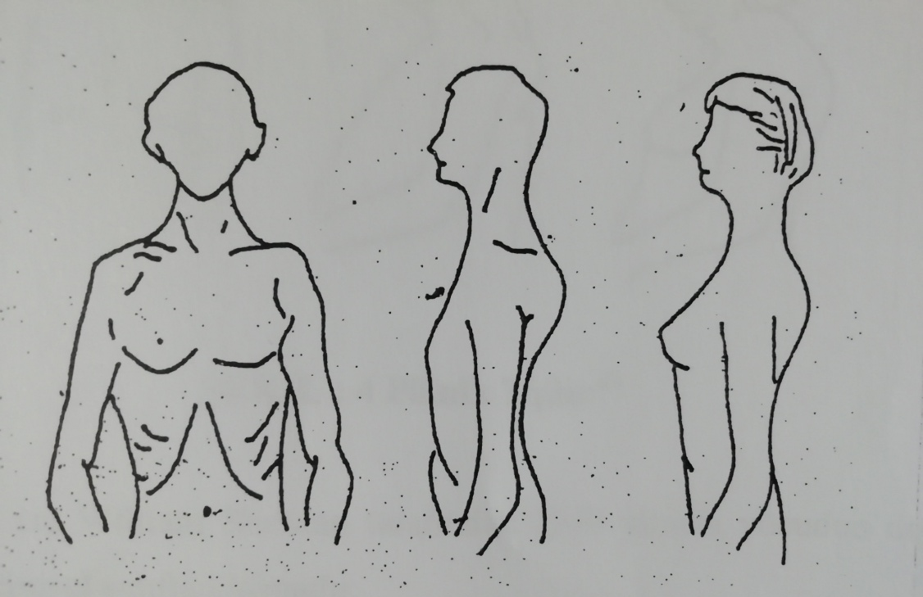
Vücut Tipleri
Ernest Kretscmer tiplemesi : Anatomik ve psikolojik özellikler büyük rol oynamıştır.
Astenik Tip : Uzun bir yapıya sahiptirler.zayıf olduklarından daha uzun görünürler. Bu tipler normal uzunluk ölçülerine, dar genişlik ölçülerine sahiptirler.

Slide 3
Atletik Tip : İyi gelişmiş kemik ve kas yapısıyla oldukça kuvvetlidirler. Geniş omuzlu, adaleli ve üçgen bir vücuda sahiptirler.

Slide 4
Piknik Tip : Basık bir yapıdadırlar. Geniş göğüs ve karın çevreli, kısa ve kalın boyunlu, yumuşak yüzlü tiplerdir.

Slide 5
Somato Tipleme ;
Endomorfi
Büyük ve yuvarlak kafa
Kısa kalın boyun
Yayvan, kalın gövde
Yağlı göğüs
Kısa kollar
Geniş ve sarkık karın
Kısa kaba görünümlü bacaklar

Slide 6
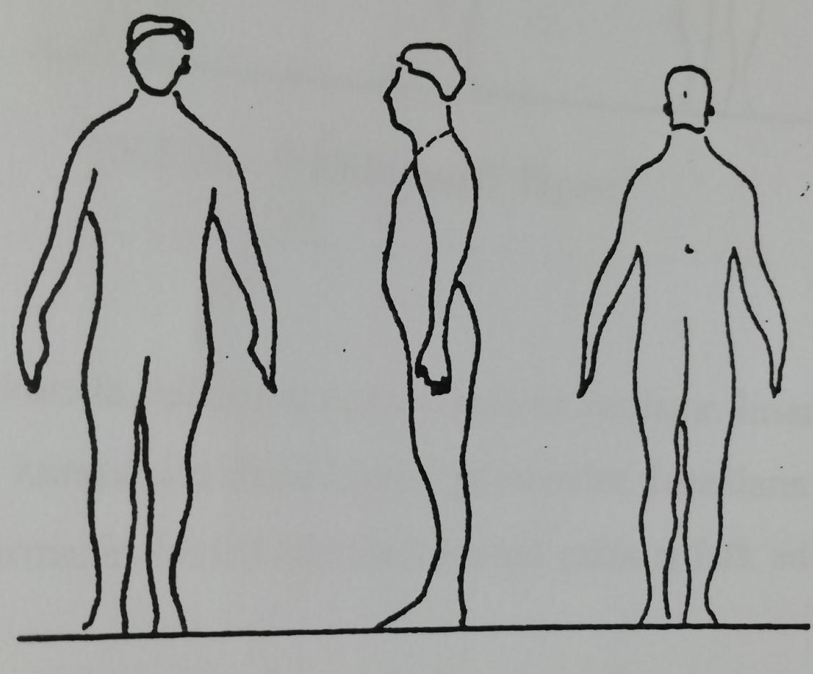
2. Mezomorfi
Sağlam kaslar, iri kemikler
Uzun ve kuvvetli boyun
Geniş omuzlar
Adaleli kol, kalın bilek, el ve parmaklar
Geniş adaleli karın
Kaba kalçalar ve kuvvetli üst bacaklar.

Slide 7
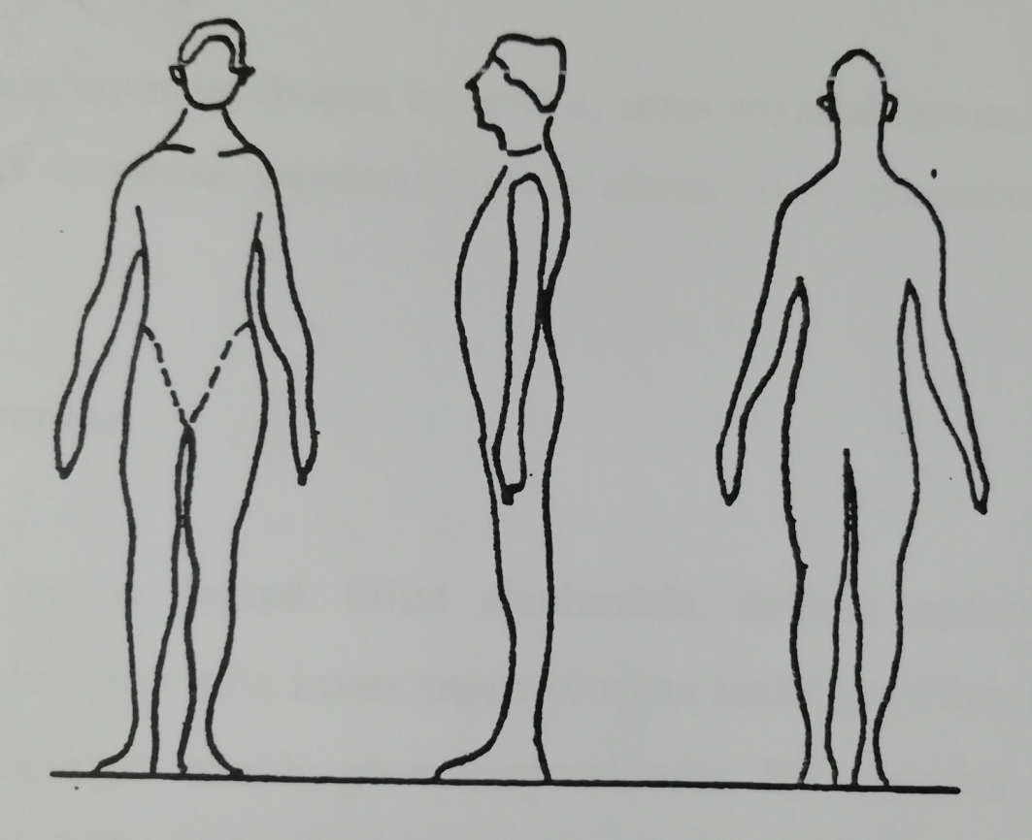
3. Ektomorfi
Büyük kafa, geniş alın, küçük yüz, sivri çene
Uzun yuvarlak boyun
Uzun yuvarlak göğüs
Öne doğru dar omuzlar
Uzun kollar
Düz karın
Uzun, ince bacaklar
Belirgin kalçalar

Slide 8
Kaynakça
UĞUR, Mehtap. Tüketicilerin Giysi Ergonomisinde Yaşadıkları Problemlerin Ergonomik Açıdan İncelenmesi, Yüksek Lisans Tezi, Ankara, 2006.

